Slide 1


Préparation de la projection du documentaire « Viol, défi de justice » et de la table ronde
Date : …
Lieu : …

Slide 2
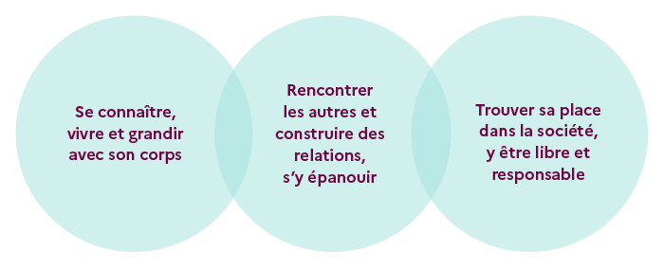
Temps 1. Rappel du cadre
Il s’agit d’une séance de EVARS, qui s’intègre dans le programme d’EVARS : une des trois séances annuelles.
Cette séance prépare à la sortie : journée académique sur le consentement du 29 septembre à la cité des Congrès à Nantes.
Elle permet de travailler l’axe 2 : « Rencontrer les autres et construire des relations, s’y épanouir ».

Slide 3

Temps 2. Elaboration d’une charte commune de fonctionnement
« De quoi avons-nous tous et toutes besoin pour que ce temps-là se passe bien pour tout le monde ? »

Slide 4


Slide 5




Temps 3. Préparation de la sortie
RDV …
DATE :
mardi 25 nov 2025
14h-17h
LIEU :
Val Saint Martin
à PORNIC
Pique-nique ?
14h-17h : projection du documentaire puis table ronde
Retour …

Slide 6
Temps 3. Préparation de la sortie
Au programme :
Projection du documentaire « Viol : défi de justice »
Table ronde avec :
une avocate / une magistrate
des représentants d’associations :
  « Solidarité Femmes »
  « EVA pour les victimes d’incestes et de violences sexuelles »
  « Résonantes »
À modifier selon les intervenants

Slide 7
Temps 4. Les acteurs du Tribunal
Travail en groupes de 6 ou 7 élèves
Consigne : Placez les acteurs du tribunal avec leurs fonctions.
PRODUCTION : sur une feuille A3

Slide 8
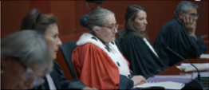

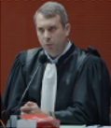


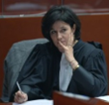

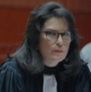

Barre des témoins
Témoins

Slide 9
Temps 4. Les acteurs du Tribunal
  Prend en note les échanges
  Chargé de représenter l’Etat dans un procès. Soutien de l’accusation. Propose une peine ou une acquittement
  Personne ou groupe de personnes qui, en tant que victime(s), fait appel à la justice
  Personne ou groupe de personne faisant l’objet du procès pour entorse grave à la loi
  Chargée de défendre la victime
  Chargée de défendre l’accusé
  Magistrats chargés d’instruire le procès : entendre les protagonistes, les témoins, les experts
5 juges ·
Greffière ·
Avocat général ·
Partie civile ·
Avocate de la partie civile ·
Accusé ·
Avocate de l’accusé ·

Slide 10
Correction
5 juges
Barre des témoins
Avocat général
Avocate
de l’accusé
Avocate de la
partie civile
Accusé
Témoins
Partie civile

Slide 11
Temps 4. Les acteurs du Tribunal
  Prend en note les échanges.
  Chargé de représenter l’Etat dans un procès. Soutien de l’accusation. Propose une peine ou une acquittement.
  Personne ou groupe de personnes qui, en tant que victime(s), fait appel à la justice.
  Personne ou groupe de personne faisant l’objet du procès pour entorse grave à la loi.
  Chargée de défendre la victime.
  Chargée de défendre l’accusé.
  Magistrats chargés d’instruire le procès : entendre les protagonistes, les témoins, les experts.
Correction
5 juges ·
Greffière ·
Avocat général ·
Partie civile ·
Avocate de la partie civile ·
Accusé ·
Avocate de l’accusé ·

Slide 12
Temps 5. Travail sur le synopsis du documentaire « Viol, défi de justice »
Depuis la révolution #MeToo, et la libération de la parole, le nombre de plaintes pour viol a en effet doublé. Pour y faire face et réduire les délais d’attente, les affaires de viol sont désormais jugées, depuis janvier 2023, devant une nouvelle juridiction : la cour criminelle. Contrairement aux assises, la cour ne comprend pas de jury citoyen mais est dotée de cinq magistrats professionnels. Pour les juges et les avocats, il s’agit de confronter la version d’une femme qui se dit victime à celle d’un homme qui plaide son innocence, de dépasser le parole contre parole…
Grâce à une autorisation exceptionnelle, Viol, défi de justice nous plonge au cœur d’un procès à la cour criminelle de Nantes. Quatre ans plus tôt, lors d’une soirée d’été arrosée, deux jeunes gens de 18 et 22 ans ont eu une relation sexuelle. « Un viol », affirme Sarah, la plaignante. « Un rapport consenti », pour Jérôme, l’accusé.

Slide 13


Temps 5. Travail sur le synopsis du documentaire « Viol, défi de justice »
TEMPS 1 - Écrivez toutes les questions qui vous viennent à l'esprit sur les post-it à disposition concernant :
le sujet du viol ;
le système judiciaire ;
le documentaire que vous allez voir ;
toute autre interrogation liée à ce thème.
Vous pouvez écrire autant de questions que vous le souhaitez. Si vous préférez, vous pouvez rester anonyme.

Slide 14







Temps 5. Travail sur le synopsis du documentaire « Viol, défi de justice »
TEMPS 2 - Placez les post-it au tableau.

Slide 15
Temps 5. Travail sur le synopsis du documentaire « Viol, défi de justice »
MUTUALISATION :
Quelles questions :
- relèvent du juridique ?
- relèvent de l’émotionnel ?
- parlent des victimes ?
- questionnent l’agresseur ?
...

Slide 16
Temps 6. « Mes questions pour le débat »
Réflexion en groupes ou individuellement
Consigne : A partir de votre travail et des échanges, sélectionnez trois questions minimum à poser lors de la table ronde.

Slide 17
Annexe : liens avec le programme EVARS
Programme EVARS – niveau Seconde
Rencontrer les autres et construire des relations, s’y épanouir
Objectif d'apprentissage : Reconnaître et comprendre ses émotions, ses sentiments et ceux des autres.
Notions et compétences - Seconde
Reconnaître des conditions qui permettent de s’engager émotionnellement et/ou physiquement dans une relation pour s’y épanouir.
Connaître et reconnaître les codes au cours des différentes étapes d’une rencontre et d’une relation (approche, déclaration, contact physique, relation sexuelle, engagement, rupture) ; prendre conscience des émotions qui s’y jouent et des différents facteurs qui influencent les représentations et attentes de chacune et chacun.
Comprendre et identifier les émotions et le stress, et savoir les gérer.

Slide 18
Programme EVARS – niveau Première
Rencontrer les autres et construire des relations, s’y épanouir
Objectif d'apprentissage : Désirer et vouloir, donner ou refuser son consentement, savoir être libre et respecter les autres et leurs propres libertés.
Notions et compétences - Première
Exprimer ses envies et ses limites en matière de sexualité, dans le respect de soi, de l’autre et de la loi.
Prendre conscience de l’importance du consentement avéré en tant qu’élément essentiel d’une relation sexuelle, comprendre l’importance d’exprimer, de reconnaître et de respecter le consentement ou le refus.
Connaître les conditions du consentement et du non-consentement ainsi que les principaux éléments du cadre juridique et les risques encourus en cas de non-respect.
Prendre conscience du fait que chaque personne a droit à une sexualité exempte de toute violence, respectueuse de sa liberté, de sa dignité et de son intimité – l’agression sexuelle et le viol constituant toujours des actes criminels, qui portent atteinte aux droits humains fondamentaux, qui ne peuvent en aucun cas être désirés et consentis, et dont les victimes ne sont jamais responsables.
Prendre conscience de l’importance pour une victime de harcèlement, de violences verbales, physiques, psychologiques, sexuelles (abus, harcèlement, inceste) de chercher du soutien.
Savoir comment réagir lorsqu’une personne est victime : l’écouter de manière empathique, la soutenir, alerter.
Identifier des personnes-ressources, notamment dans l’établissement scolaire, et des structures d’aides.

Slide 19
Programme EVARS – niveau Terminale
Rencontrer les autres et construire des relations, s’y épanouir
Objectif d'apprentissage : S’épanouir dans une relation équilibrée à l’autre.
Notions et compétences - Terminale
Identifier ce qui peut faire obstacle à l’épanouissement d’une relation.
Comprendre la notion de maîtrise de soi et reconnaître des situations d’emprise.
Savoir communiquer de façon appropriée (par exemple, valorisation, formulations claires et non agressives).
Analyser les composantes d’une relation positive à l’autre : - équilibre entre égoïsme et altruisme ; - place et sens de la frustration et de la retenue ; - entendre le « non », ne jamais faire pression.
Développer des relations fondées notamment sur l’acceptation des autres dans leur diversité, la collaboration, la coopération, l’entraide.

